Slide 1
Tributários do Rio Jaguari
Diretoria de Engenharia e Qualidade Ambiental - E
Departamento de Qualidade Ambiental – EQ
Divisão de Qualidade das Águas e do Solo – EQA
Setor de Hidrologia – EQAH
Evolução Temporal e Curvas de Permanência
das Vazões Médias Mensais
Maio de 2015

Slide 2
Considerações adotadas
Para construção das curvas de permanência e evolução temporal, foram utilizados meses com, no mínimo, 80% dos dias (24 dias) contendo dados de vazão média diária, a partir de 2000.
Quando há dois postos fluviométricos DAEE próximos a um ponto CETESB de qualidade, seleciona-se para estudo o que estiver mais próximo.

Slide 3
Correspondência quali-quanti
Corpo Hídrico | Ponto CETESB | Cidade | Posto DAEE
Ribeirão Lavapés | LAPE 04900 | BRAGANÇA PAULISTA | Não há posto fluviométrico no corpo hídrico.
Ribeirão Três Barras | TREB 02950 | COSMÓPOLIS | Não há posto fluviométrico no corpo hídrico.
Rio Camanducaia | CMDC 02050 | MONTE ALEGRE DO SUL | Ponto distante de posto DAEE.
Rio Camanducaia | CMDC 02100 | MONTE ALEGRE DO SUL | 3D-002
Rio Camanducaia | CMDC 02300 | AMPARO | Ponto distante de posto DAEE.
Rio Camanducaia | CMDC 02400 | AMPARO | Ponto distante de posto DAEE.
Rio Camanducaia | CMDC 02900 | JAGUARIUNA | 3D-001
Ribeirão do Pinhal | PIAL 02900 | LIMEIRA | Não há posto fluviométrico no corpo hídrico.

Slide 4
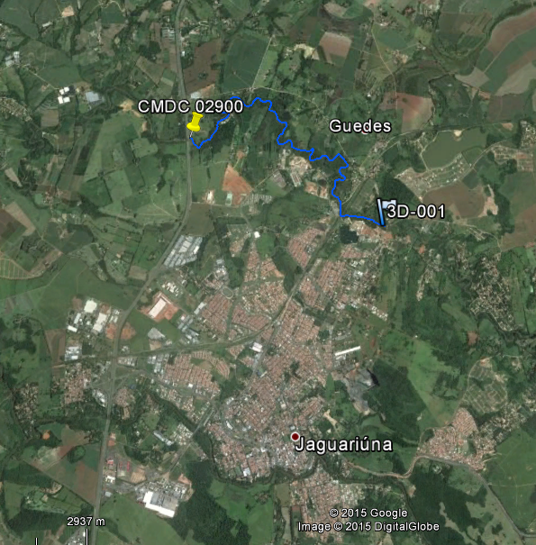
Correspondência Espacial
Posto 3D-001 6,9 km a montante do Ponto de Qualidade CMDC 02900.

Slide 5
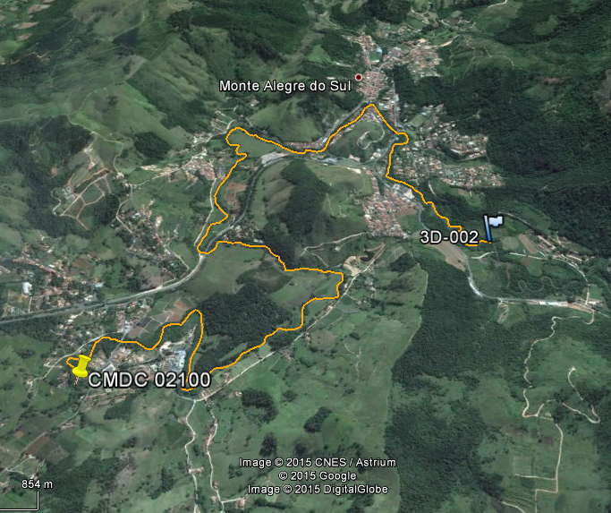
Correspondência Espacial
Posto 3D-002 8,6 km a montante do Ponto de Qualidade CMDC 02100.

Slide 6
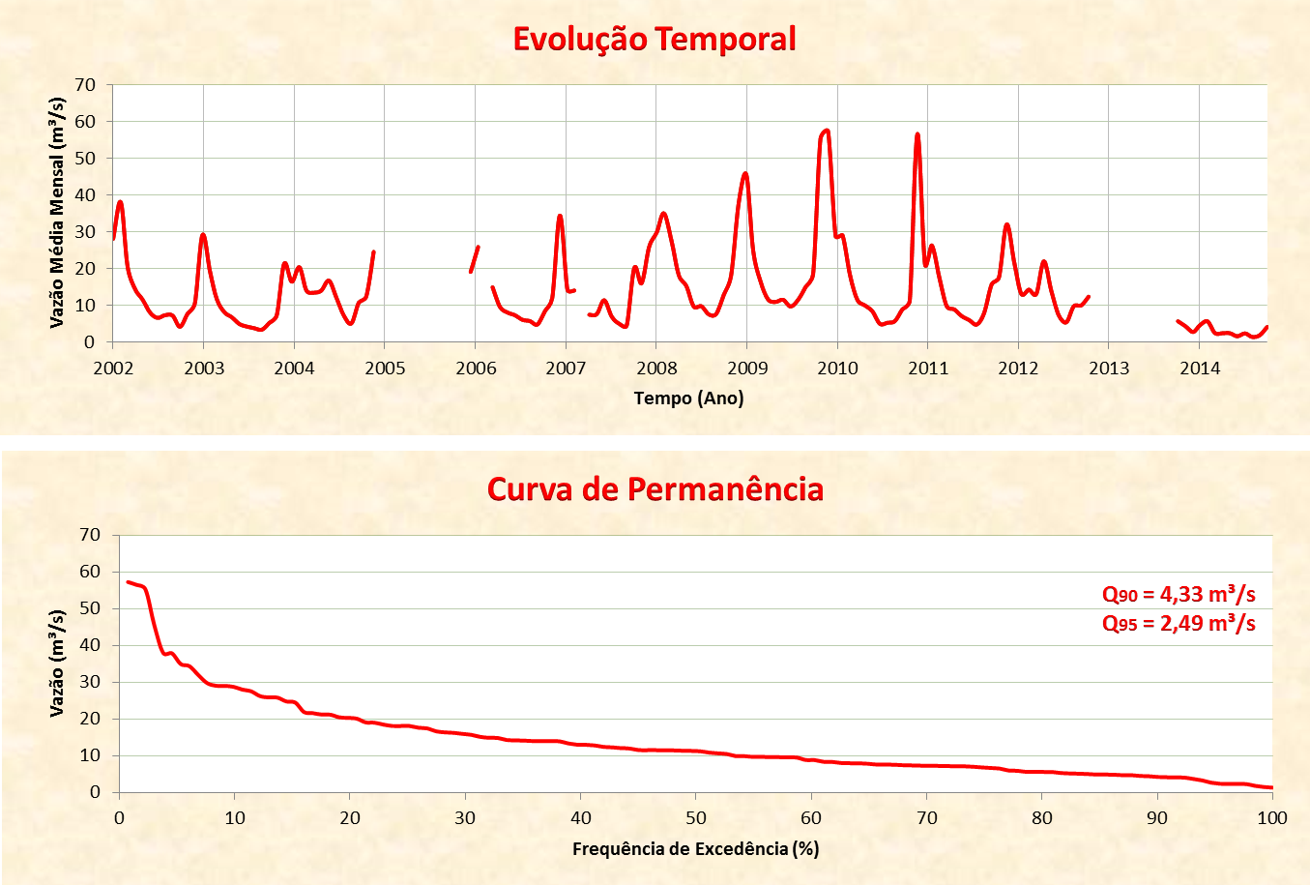
Rio Camanducaia Posto Fazenda Barra (3D-001) Jaguariúna
Face à ausência de dados em 2013, ano bastante seco, as vazões Q90 e Q95 podem ser ainda menores
Face à ausência de dados em 2013, ano bastante seco, as vazões Q₉₀ e Q₉₅ podem ser ainda menores

Slide 7
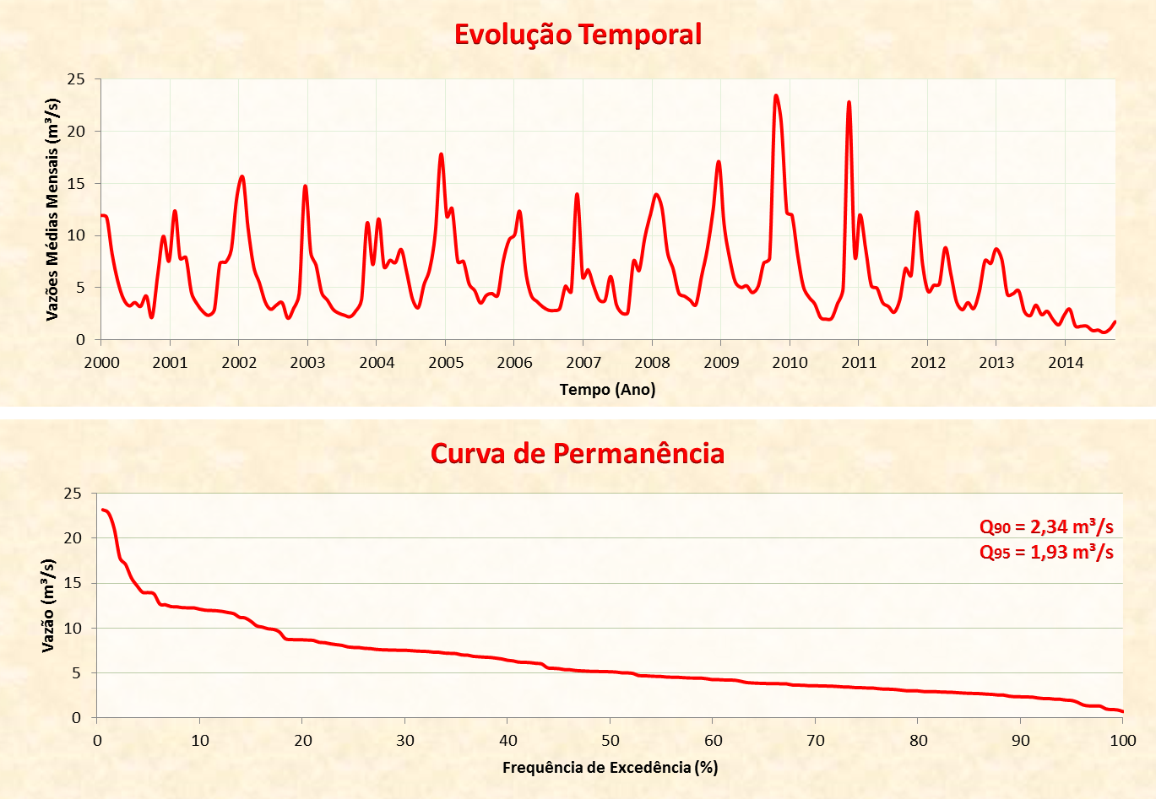
Rio Camanducaia Posto Monte Alegre do Sul (3D-002) Monte Alegre do Sul

